Slide 1
Добрые дела Росатом
Выполнили студенты НИЯУ МИФИ: Мандрыка Арина Юрьевна,
Казанов Амир Ринатович, Черепков Павел Александрович, Коротаев Андрей Дмитриевич

Slide 2





Используемые технологии: Frontend
React Router 6+
React 18+
Vite
Навигация между страницами
Защита авторизированных страниц
Поддержка асинхронности
Компонентная архитектура
Высокая производительность
Быстрая разработка
Оптимизированный бункль
Встроенная поддержка TypeScript, JSX
Axios
CSS
Удобный способ обращаться
к API
Обработка ошибок и токенов
Асинхронные запросы
Бело-синяя цветовая схема
Адаптивный дизайн
Минималистичный

Slide 3





Используемые технологии: Backend
FastAPI
SQLAlchemy 2.0
PostgreSQL
Высокопроизводительный веб-фреймворк
Встроенная валидация данных
Асинхронная поддержка
ORM для Python
Отслеживание изменений схемы
Кросс-платформенность
Надёжная реляционная БД
Поддержка ENUM типов
Быстрые запросы, безопасность
bcrypt
JWT
Хеширование паролей
Безопасные токены сессии

Slide 4
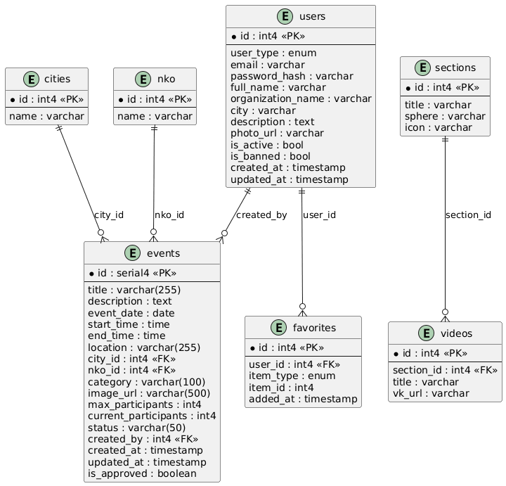
Структура БД

Slide 5
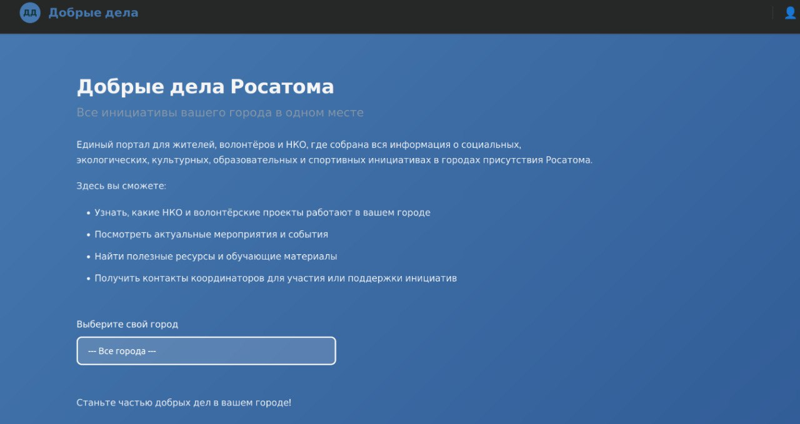
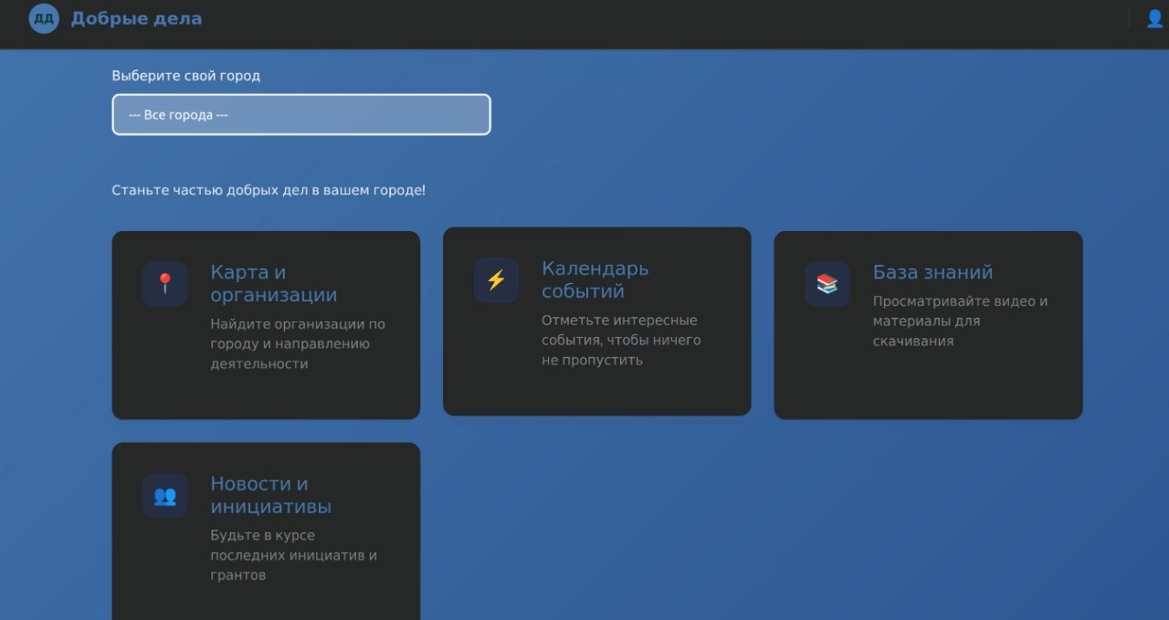
Главная страница

Slide 6
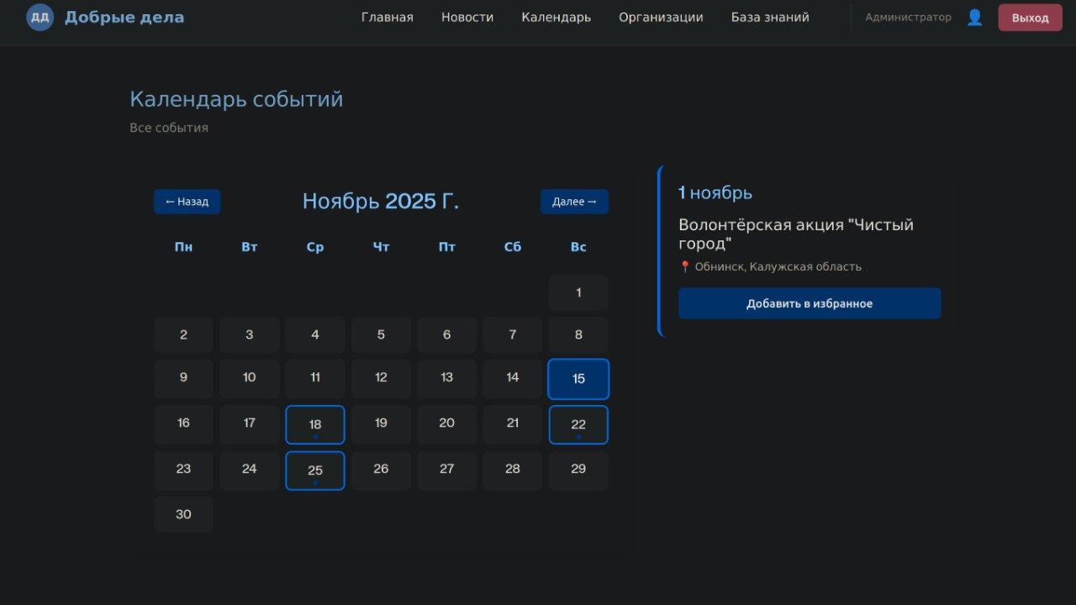
Календарь

Slide 7
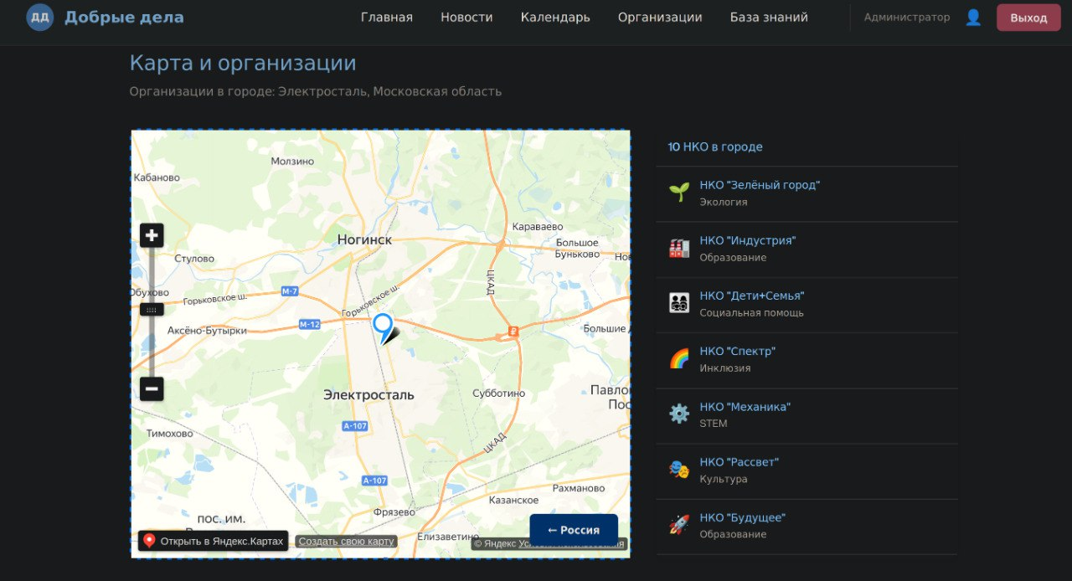
Список НКО

Slide 8
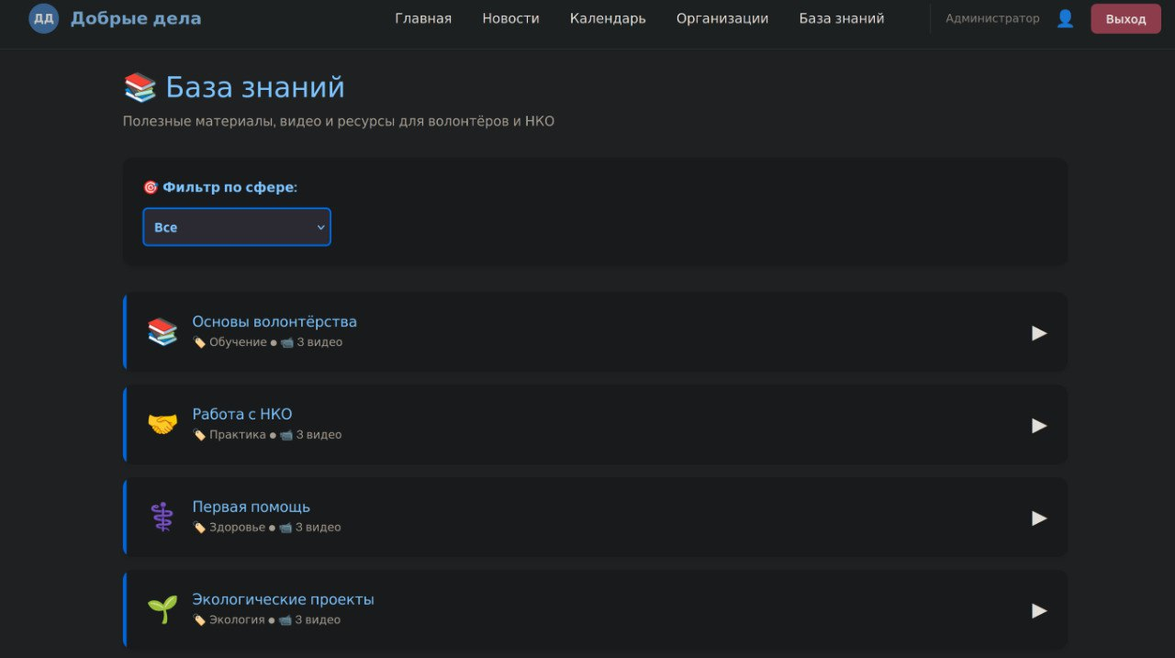
База знаний

Slide 9
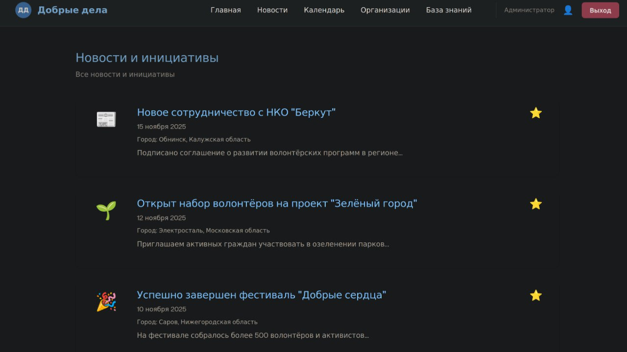
Новости

Slide 10
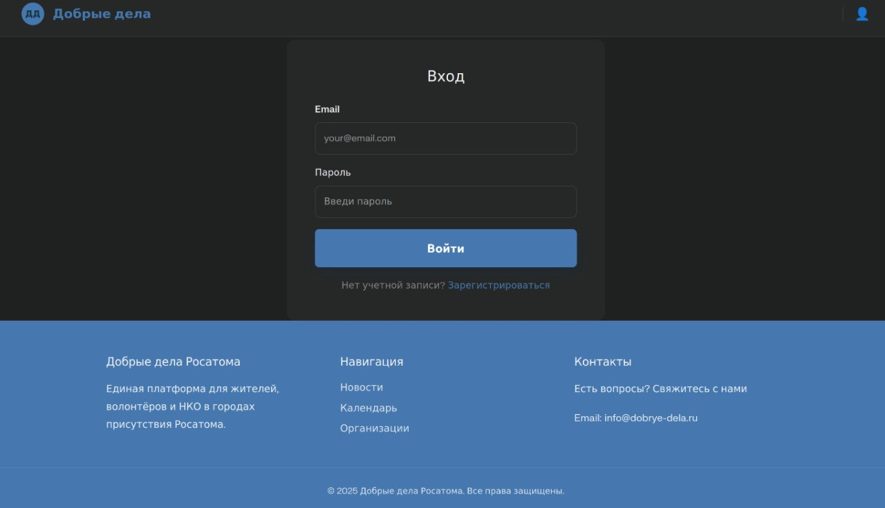
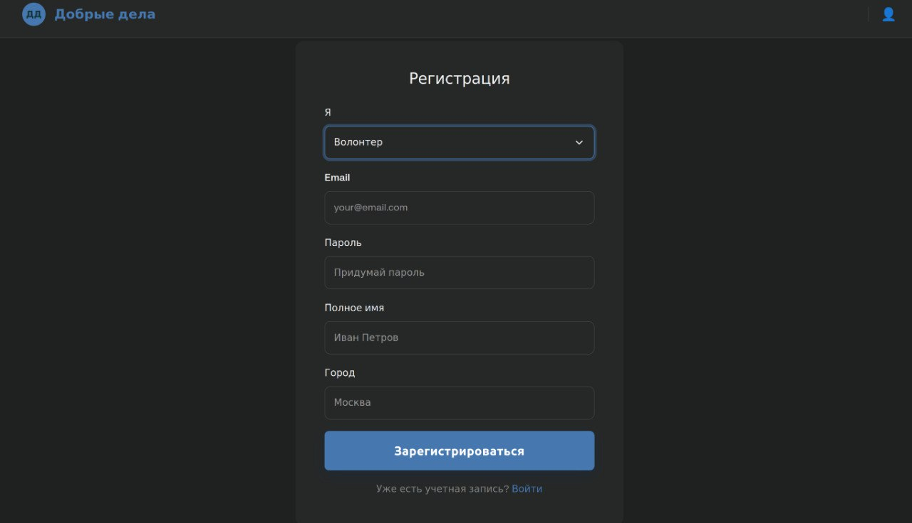
Регистрация и вход

Slide 11
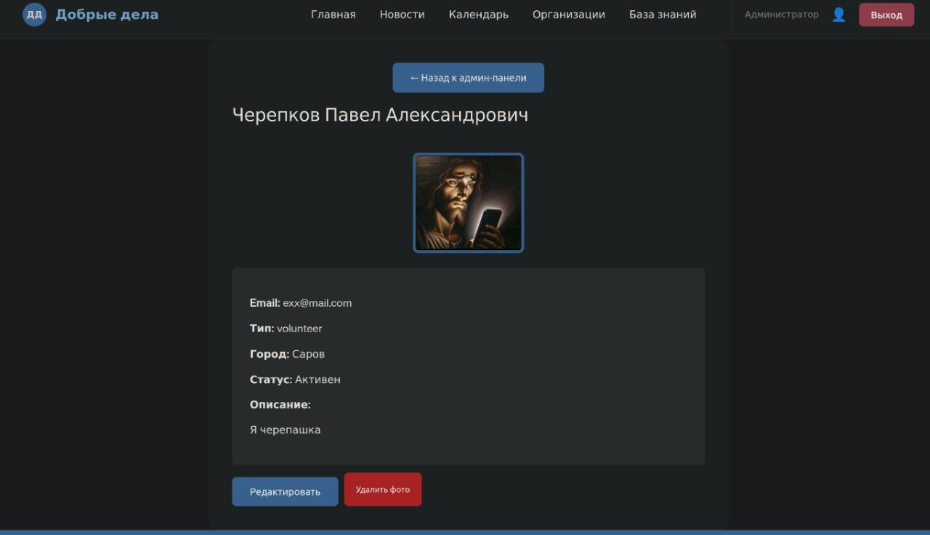
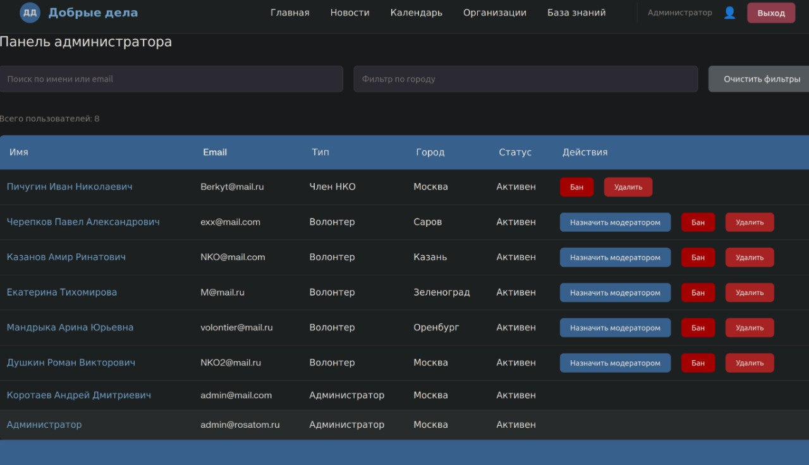
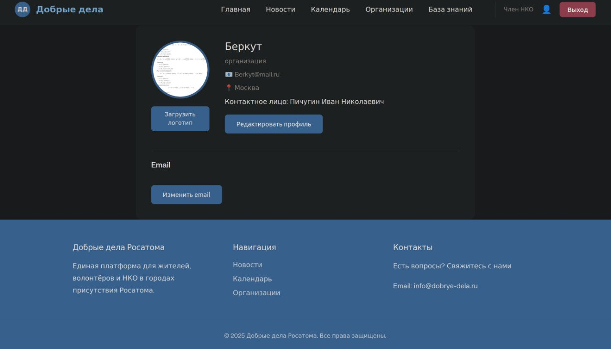
Личные кабинеты

Slide 12
1
Улучшение интерфейса
2
Оптимизация производительности
Планы
3
Добавление поиска и фильтров
4
Адаптивная верстка сайта
5
Улучшить систему безопасности

Slide 13
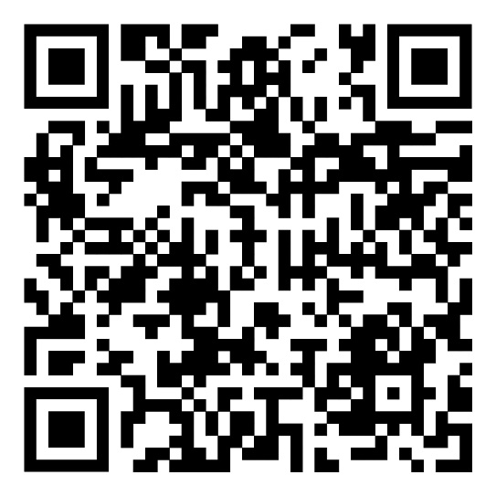
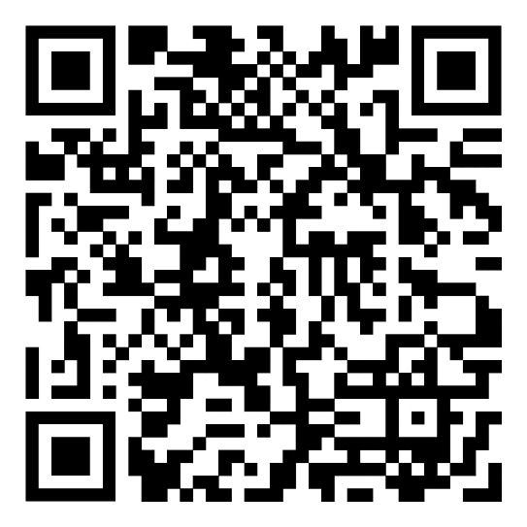
QR-код на видео с работой сайта
QR-код на сайт
Демонстрация

